Slide 1

Éléments de contexte : Les langues en Polynésie française
accueil des nouveaux personnels
6 août 2024
Jacques Vernaudon
Équipe d’Accueil Sociétés Traditionnelles et Contemporaines en Océanie (EASTCO)
Notes:
Bienvenue
Une commande ré-orientée vers des questions de langues : je vous propose donc d’aborder cette question du contexte polynésien à travers le prisme de ma spécialité, la linguistique
La question du langage et des langues est à mon sens pertinente car vous avez vocation à transmettre des savoirs. Or les savoirs se transmettent essentiellement via le langage et il est utile que vous ayez une idée du contexte sociolinguistique dans lequel vous exercer vos fonctions. Quelle(s) langue(s) parlent vos élèves ? Le français, les langues polynésiennes, d’autres langues ? Quelle histoire nous racontent ces langues ? Sur le peuplement, sur la colonisation, sur la situation contemporaine ? Quelles représentations les élèves ont-ils de ces langues, et en particulier sur la langue principale d’enseignement, le français ? Et comment donc enseigner plus efficacement en évitant les stigmatisations inutiles, les malentendus ? En favorisant la connaissance objective et l’estime de soi.

Slide 2
Les langues autochtones de Polynésie française (~ 7)
Atlas linguistique de la Polynésie française
Charpentier et François, 2015, UPF, de Gruyter
http://alex.francois.online.fr/AF-ALPF_f.htm
« Le nombre exact de “langues différentes” parlées traditionnellement en Polynésie française oscille entre cinq et huit » (Charpentier et François 2015, p. 22)
Notes:
Charpentier et François (2015, p. 22) indiquent prudemment que « le nombre exact de “langues différentes” parlées traditionnellement en Polynésie française oscille entre cinq et huit ».

Slide 3
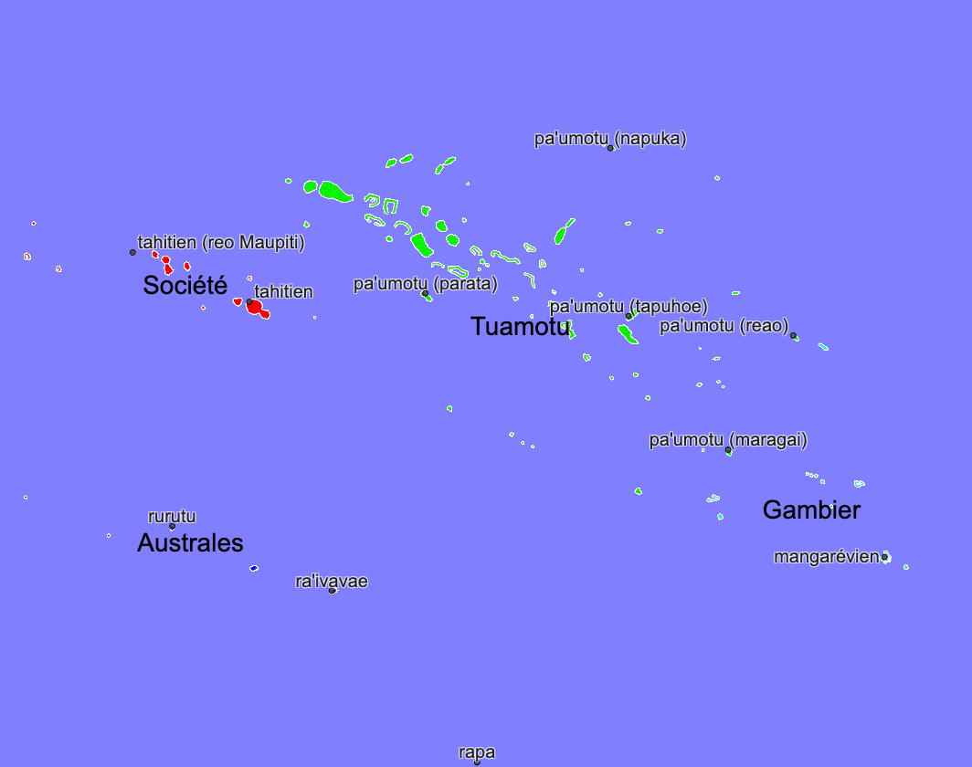
Atlas des langues régionales de France
https://atlas.limsi.fr

Slide 4
Notes:
Exemples comparatifs

Slide 5
Notes:
Exemples comparatifs

Slide 6
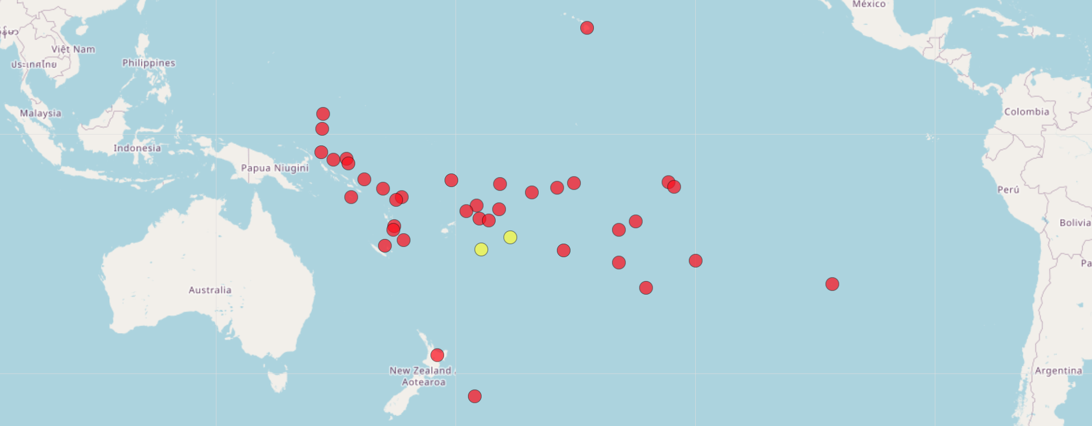
Les langues polynésiennes (~ 40)
Hawai'i
Tonga
Rapa Nui
Polynésie française
Aotearoa
https://glottolog.org/resource/languoid/id/poly1242

Slide 7
Notes:
Exemples comparatifs

Slide 8
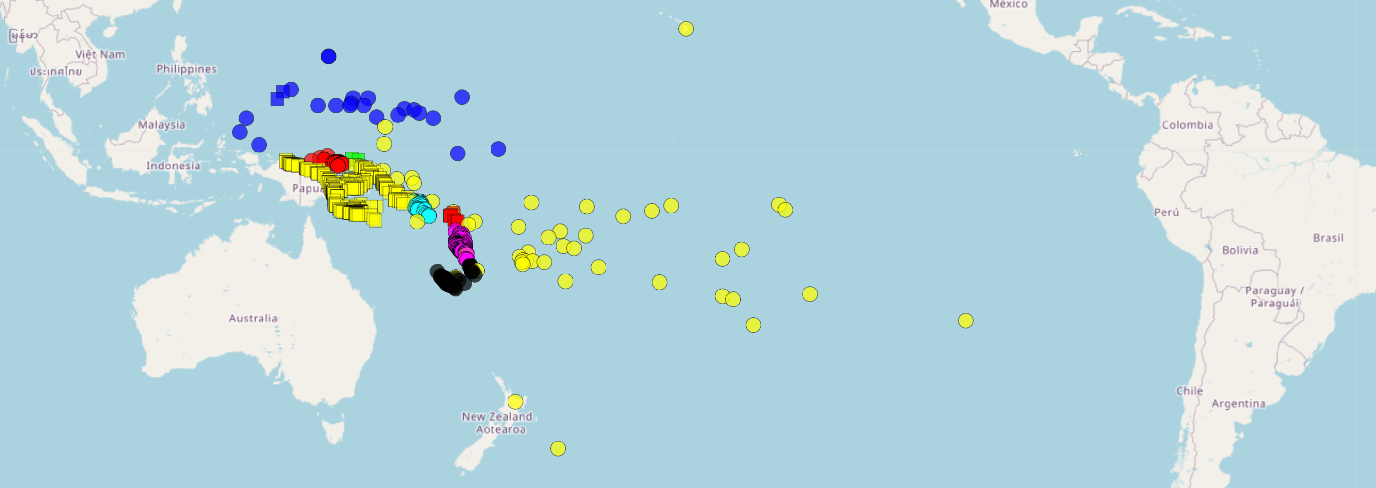
Les langues océaniennes (~ 500)
Polynésie française
https://glottolog.org/resource/languoid/id/ocea1241
Notes:
Jacques

Slide 9
Notes:
Exemples comparatifs

Slide 10
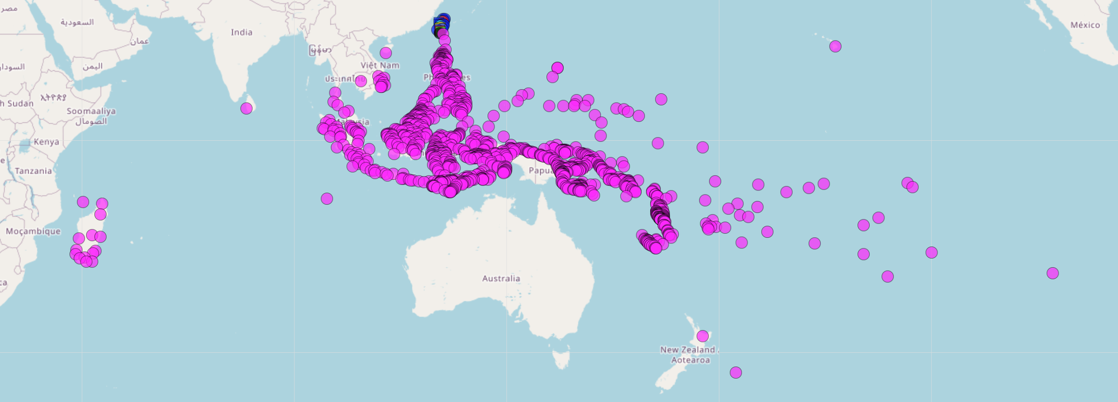
La famille austronésienne (~ 1 200 langues)
~ 5 000 ans
~ 1 000 ans
Polynésie française
https://glottolog.org/resource/languoid/id/aust1307
Notes:
Jacques

Slide 11
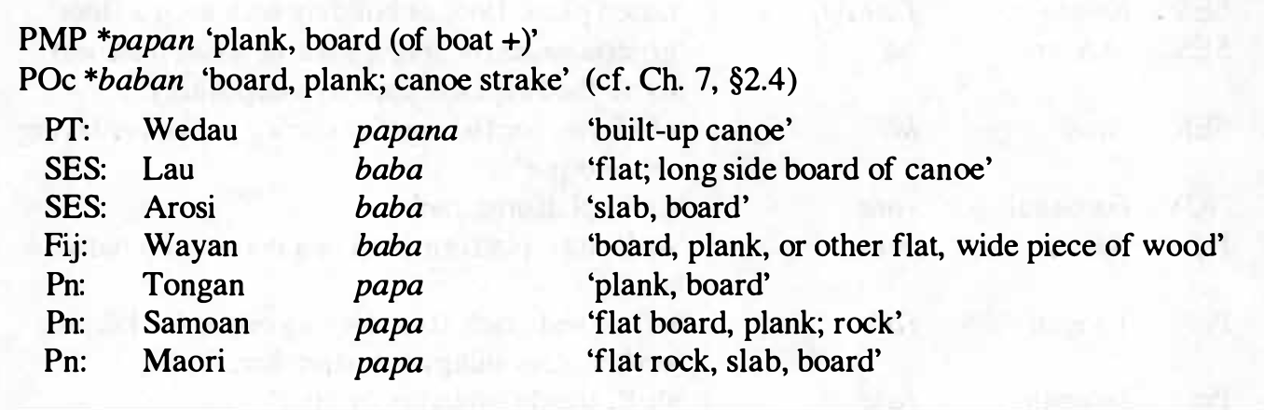
Proto-océanien *baban
« Our earliest description of surfboard riding comes from Joseph Banks who described it in Tahiti in 1769 (Beaglehole 1962:283) […], but the riding of waves has probably existed since humans first swam in the ocean. The term for a surfboard is typically a reflex of POc *baban ‘board, plank’. » (Ross, Pawley & Osmond 2023:233)
Tahitien :
papa horo
papa fa'ahe'e
‘planche de surf’
(Ross, Pawley & Osmond 1998:58)

Slide 12
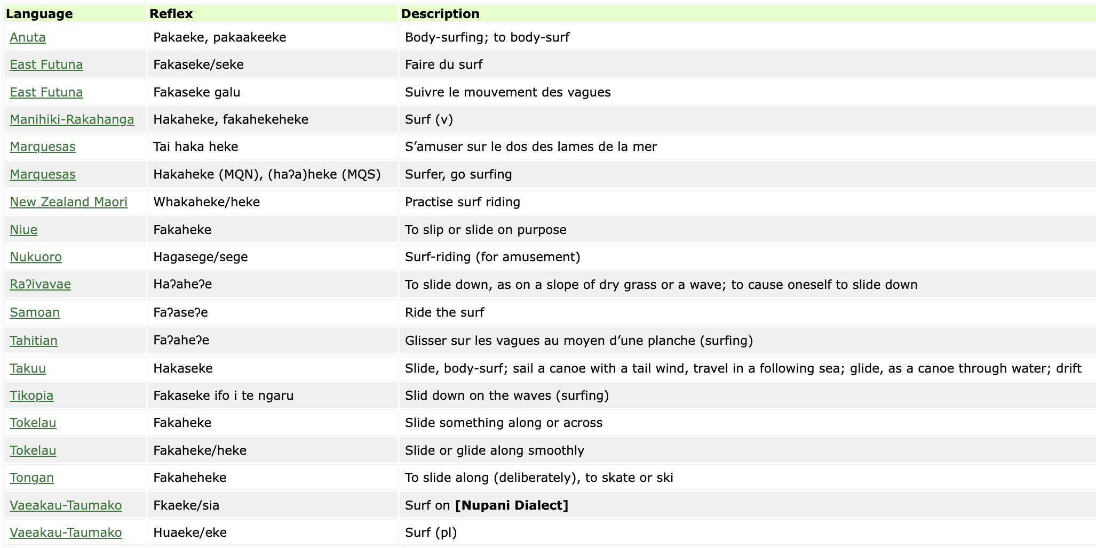
Proto-polynésien *faka-seke ‘faire en sorte de glisser, jouer à glisser, surfer’
https://pollex.eva.mpg.de/entry/faka-seke/

Slide 13
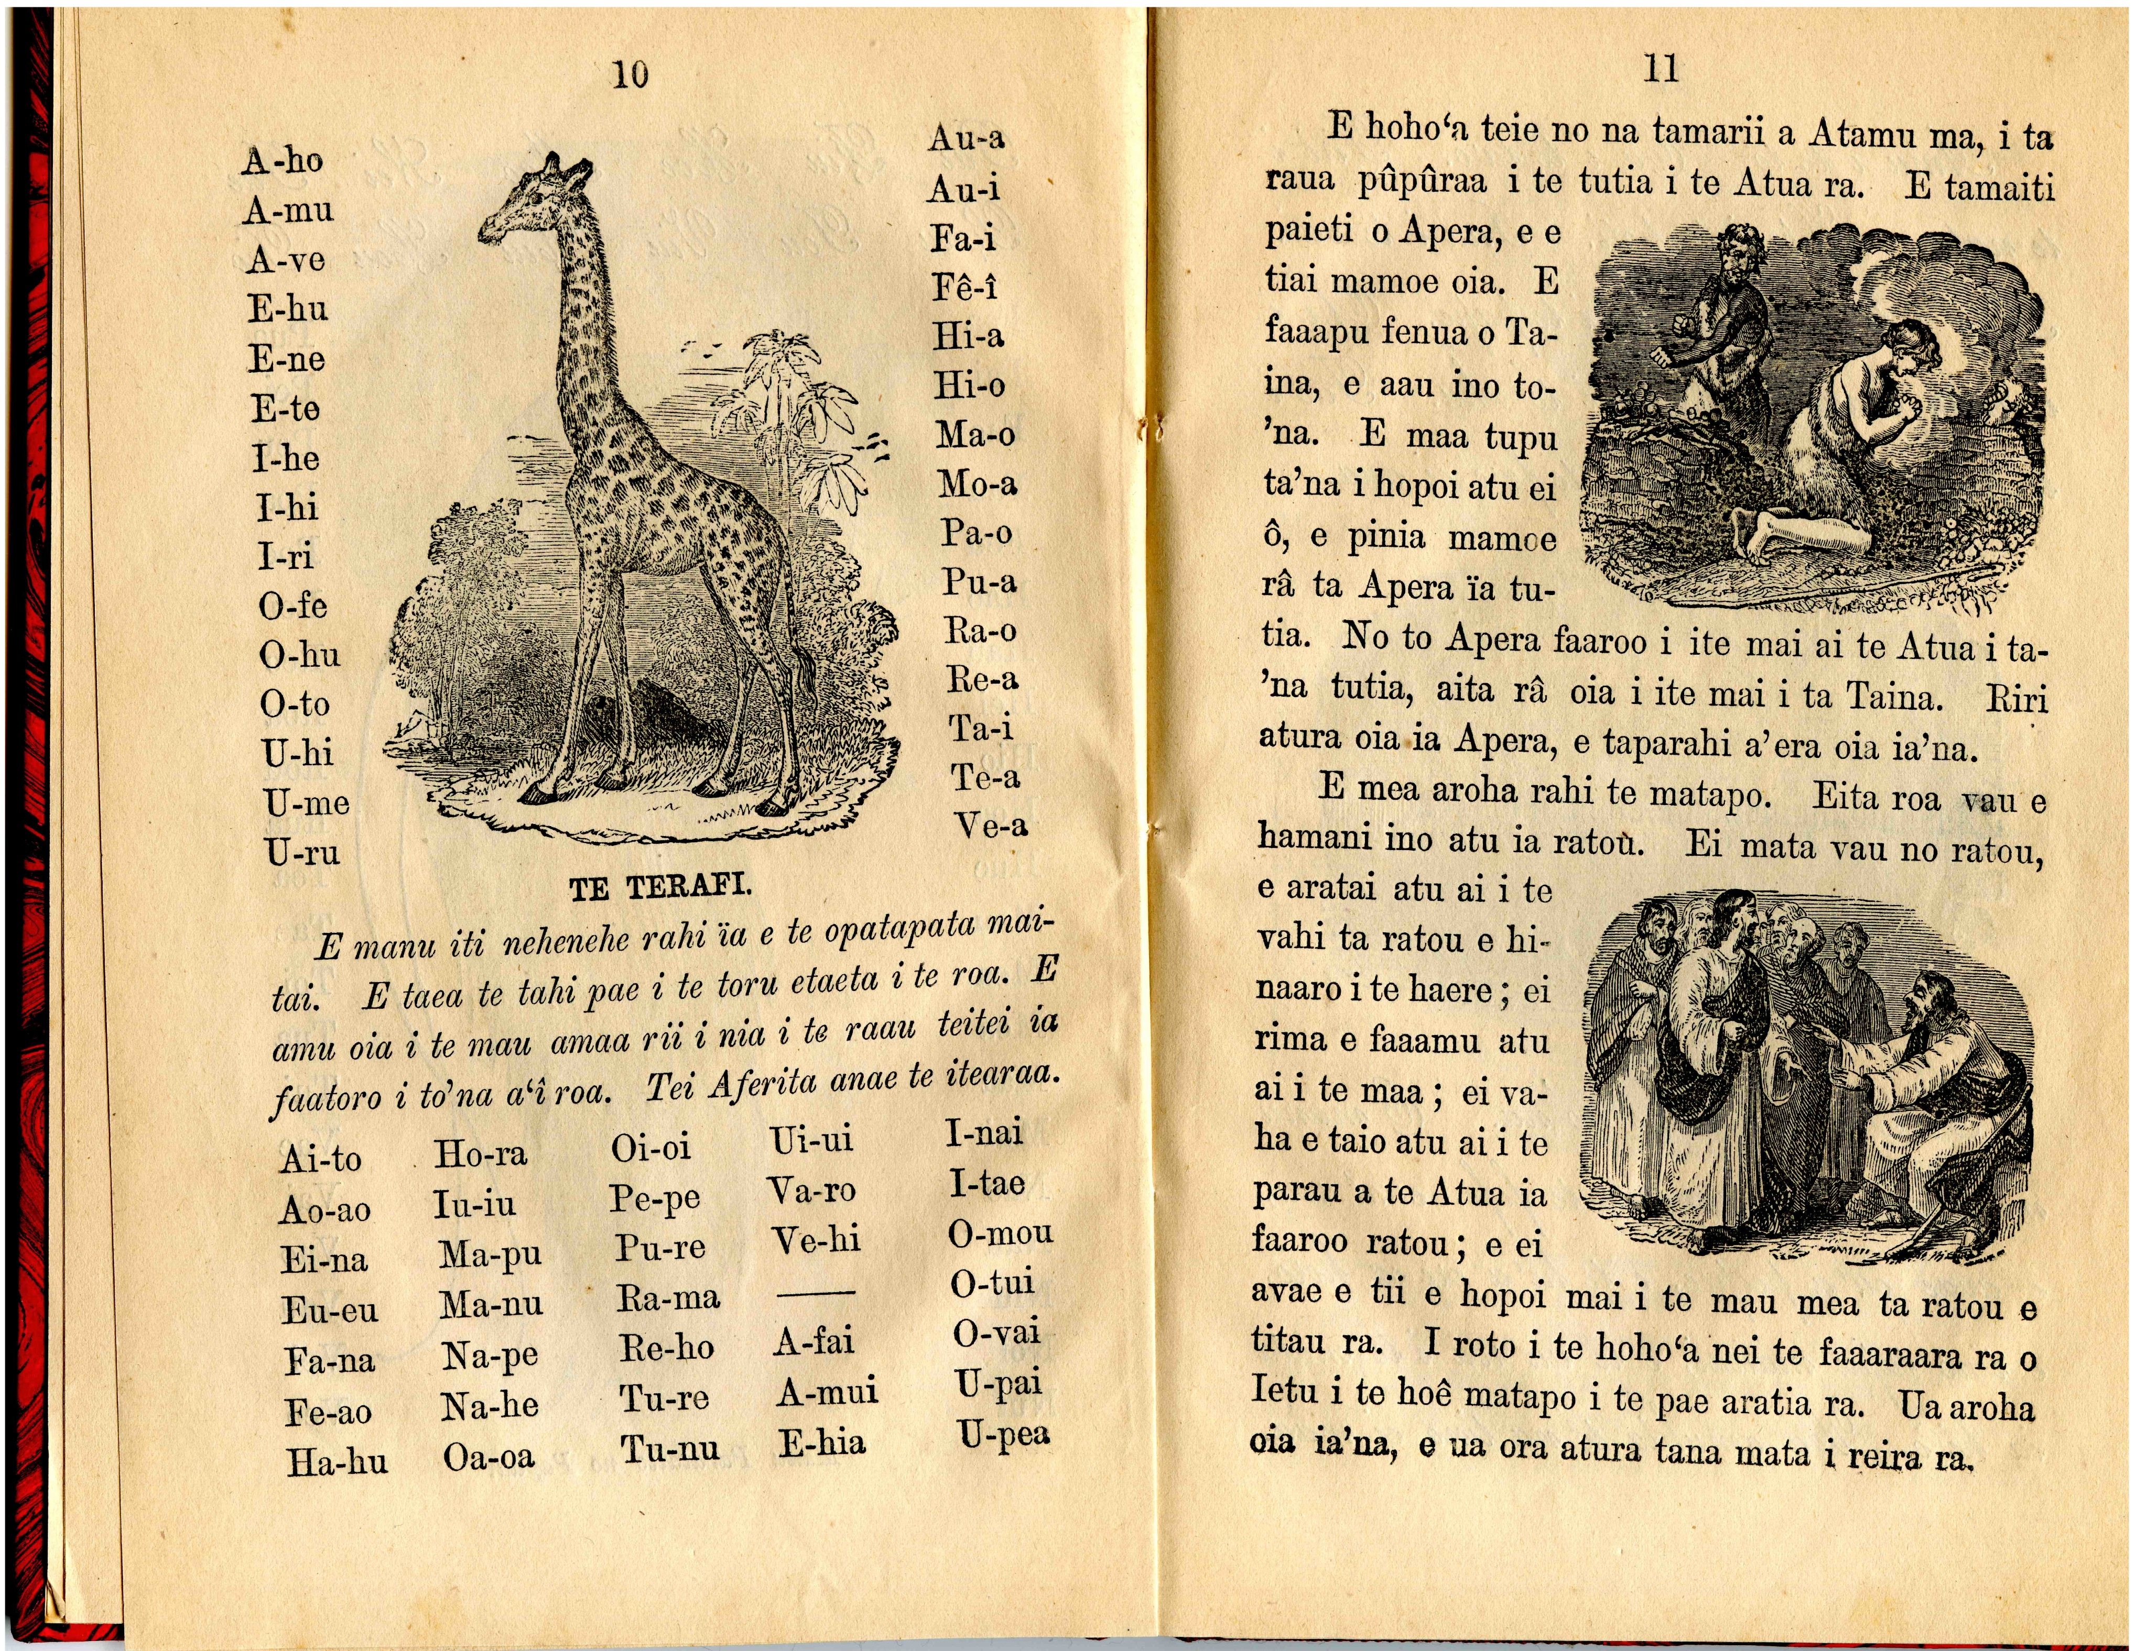
Le tahitien, langue d’évangélisation et d’alphabétisation au 19ème siècle
source : E parau haapii e faahohoahia ra ei tauturu i te tamarii i te haapii i te parau, Raiatea, LMS, 1879
Le commandant L. I. Duperrey dans un rapport au ministère de la Marine et des Colonies en 1823 :
« Tous les naturels savent lire et écrire [en tahitien]. »
Notes:
1521 : Magellan aux Tuamotu (Puka Puka)
1595 : Espagnols Álvaro de Mendaña et Pedro Fernández de Quirós aux îles Marquises
1767 : Anglais Samuel Wallis à Tahiti
1797 : premiers missionnaires de la LMS
1842-1880 : Protectorat français
1880-1946 : EFO

Slide 14
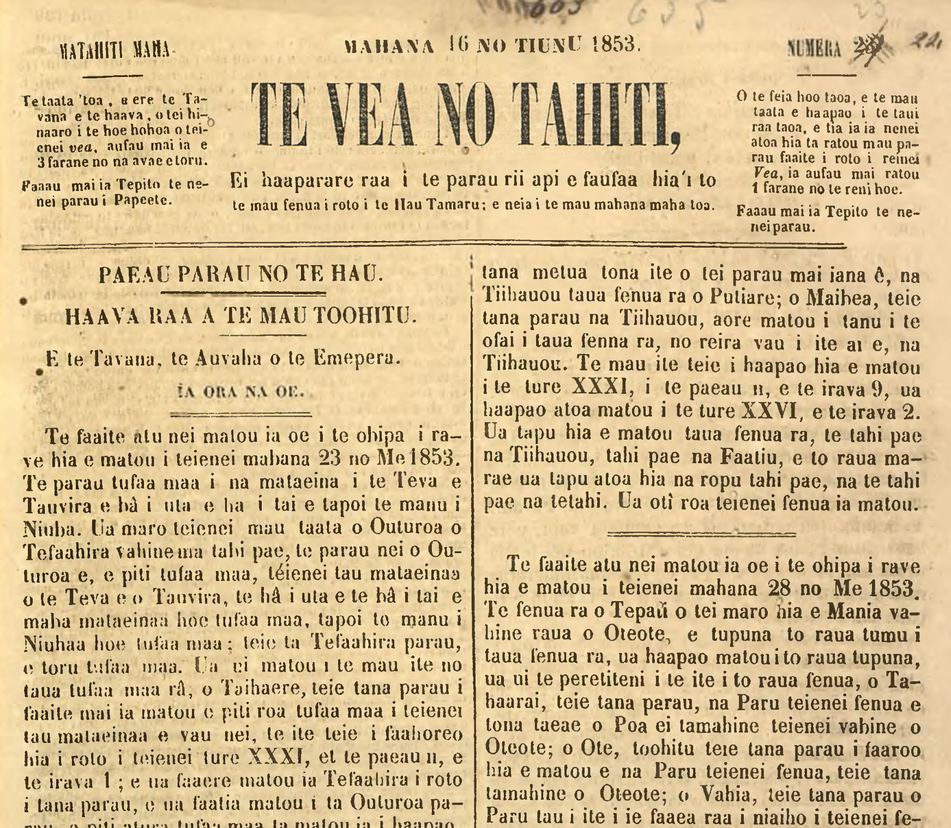
Vea no Tahiti
(1850-1859)
« Le messager de Tahiti pour la propagation de petites nouvelles pour l’utilité des Tahitiens ».
Hebdomadaire en langue tahitienne créé par une ordonnance du gouverneur Bonard

Slide 15
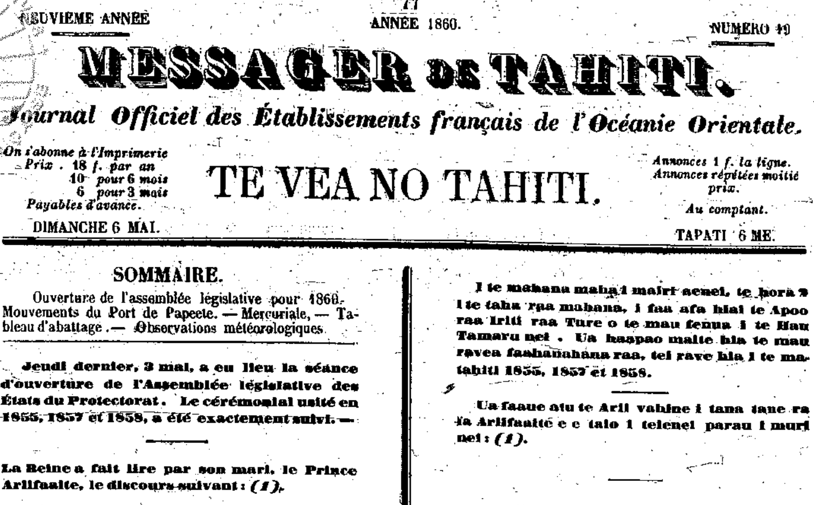
Les velléités de francisation
13 novembre 1853 : « Dès l’instant que Tahiti est destinée à faire partie de la grande famille française, il faut y faire pénétrer la langue, les mœurs, les usages de la France. »
3 mai 1860 : séance d’ouverture de l’Assemblée législative des États du Protectorat. Discours du Commissaire impérial (extrait) :
« L’étude de la langue française fait peu de progrès. Comment voulez-vous que le Gouvernement protecteur vous emploie dans son administration et à son service si vous ne pouvez être en relation avec lui, à toute heure et à tout instant ? Il faut parler français.
Vous êtes une bien jeune nation à côté de la France : c’est à vous à apprendre notre langue afin que vous y puisiez comme à une source intarissable les lumières qui vous manquent.
[…] Que l’étude du français soit donc la première chose à enseigner à vos enfants. »
https://www.archives.pf/new/wp-content/uploads/periodique/02-Messager/1853/Messager-1853-046-18531113.pdf
https://www.archives.pf/new/wp-content/uploads/periodique/02-Messager/1860/Messager-1860-019-18600506.pdf
Notes:
3 mai 1860, séance d’ouverture de l’Assemblée législative des Etats du Protectorat
Cf. Jules Ferry à la tribune du parlement en 1885 : « Il faut dire ouvertement que les races supérieures ont un droit vis-à-vis des races inférieures. Je vous répète qu’il y a pour les races supérieures un droit, parce qu’il y a un devoir pour elles. Elles ont le devoir de civiliser les races inférieures. »

Slide 16
Un état des lieux en 1962
60% de la population de 15 ans et plus déclaraient ne pas savoir lire et écrire en français
80% des recensés déclaraient savoir lire et écrire en tahitien
sources : INSEE, n.d., Résultats statistiques du recensement général de la population de la Polynésie française effectué le 9 novembre 1962, Paris, INSEE, cité par Lavondès, 1972, p. 60-61
Notes:
écart entre l’injonction de francisation et la réalité du terrain

Slide 17
L’implantation du Centre d’Expérimentation du Pacifique (CEP)
Le général de Gaulle en 1964, cité par Alain Peyrefitte :
« La Polynésie, c’est 70 000 habitants. Le développement, l’information, la scolarisation, la pratique du français doivent être le corollaire de l’installation du Centre et demeurer après lui […]. Il faut que les Polynésiens vivent en français, avec des nouvelles de Polynésie, de métropole et du monde en français. Il faut qu’ils baignent dans la France. C’est un cadeau que nous leur devons avant (il insiste) les campagnes de tirs. »
Peyrefitte, A., 1994, C'était de Gaulle, Gallimard, Fayard, p. 122

Slide 18
Le monopole institutionnel du français
« Dès le niveau le plus élémentaire, la totalité de l’enseignement est dispensée en français. À aucun stade, dans l’enseignement public, le tahitien n’est enseigné. L’usage des langues vernaculaires est interdit dans le cadre des écoles, non seulement aux maîtres, mais encore aux élèves qui ne sont pas autorisés à les employer pendant la classe et même dans leurs jeux pendant les récréations.
[…] En dehors de l’école, c’est encore le français qui occupe une position dominante. Les dialectes polynésiens sont tacitement ignorés dans tous les cas où la nécessité de communiquer ne rend pas strictement indispensable un recours au vernaculaire. Le français est la langue officielle de tous les services officiels du Territoire : administration, services techniques, justice, police... »
source : Lavondès, H., 1972, « Problèmes sociolinguistiques et alphabétisation en Polynésie française », Cahiers de l’ORSTOM, série Sciences humaines, vol. IX, n°1, p. 49-61

Slide 19
La bascule linguistique : le témoignage d’une mère née dans les années 1970
« Quand j’ai commencé à parler, c’était en français. J’étais entourée de mes parents qui parlaient en tahitien. Mais à nous, ils nous ont toujours parlé en français. Mais j’ai toujours entendu du tahitien. J’ai appris… j’étais protestante… mes parents étaient protestants très pratiquants… j’ai grandi à la lecture et à l’écriture du tahitien. A l’école du dimanche. Mais je ne parlais pas. Mais je comprenais très très bien et j’écrivais très très bien. Mon papa parlait très bien français, ma maman couci-couça… et mes grands-parents, français couci-couça. Mon papa, il a travaillé au CEP, et il lisait énormément… il lisait beaucoup, beaucoup. Il a côtoyé beaucoup de métros. […] avant, tu ne parles pas en tahitien, il fallait parler français à l’école. L’école, c’est le français… [Mon papa], il nous poussait à l’école… il nous parlait en français dans l’optique qu’on travaille bien en français. Il s’adressait à nous exclusivement en français, sauf quand il était fâché [rire], là c’était en tahitien. » (Salaün 2011, p. 106)
Source : Salaün, M., 2011, Renforcer l'enseignement des langues et cultures polynésiennes à l'école élémentaire. Contribution à l'évaluation de l'expérimentation ECOLPOM en Polynésie française : aspects sociolinguistiques, ANR Ecole plurilingue Outre-mer, Paris, Université Paris 5, p. 106
Notes:
implantation du CEP : 1963. En 1968, le CEP employait 43% de la population active du territoire.

Slide 20
Une société multilingue
Notes:
Le tahitien a acquis le statut de langue co-officielle en 1980.
Il l’a perdu en 1992, à la suite de la modification de la Constitution : « Art. 2 - La langue de la République est le français. »

Slide 21
Compétence déclarée (comprendre, parler, lire et écrire) chez les 15 ans et plus
français : 205 100 (96%)
langue polynésienne : 152 870 (71%)
source : Recensement général de la population 2017, ISPF & INSEE
http://www.ispf.pf/bases/Recensements/2017/Donnees_detaillees/Langues.aspx

Slide 22
Pratique déclarée en famille chez les 15 ans et plus
français : 157 343 (73%)
langue polynésienne : 53 459 (25%)
source : Recensement général de la population 2017, ISPF & INSEE
http://www.ispf.pf/bases/Recensements/2017/Donnees_detaillees/Langues.aspx

Slide 23
Compétence versus pratique en famille dans une langue polynésienne selon l’âge
(Recensement général de la population 2017, ISPF & INSEE)

Slide 24
Langue parlée en famille par archipels
(Recensement général de la population 2017, ISPF & INSEE)

Slide 25
Pratique linguistique contemporaine des enfants et adolescents de Polynésie française
Les enfants et les adolescents grandissent dans un environnement familial et social où l’on entend plusieurs langues (langues polynésiennes, français vernaculaire, français standard, etc.).
Les adultes s’adressent à eux principalement en français (avec une grande variabilité du français selon le milieu social).
Ils produisent principalement en français au quotidien avec leurs amis et avec leurs frères et sœurs.

Slide 26
Des étudiants au riche répertoire langagier
Langue d’héritage : ex. marquisien
Langue autochtone véhiculaire : tahitien
Langue nationale et « supercentrale » : français (variété normée et locale)
Langue régionale et « hypercentrale » : anglais
Autre(s) langue(s) apprise(s) au collège et au lycée (le plus souvent l’espagnol)

Slide 27
Depuis les années 1980 : structuration progressive de l’enseignement du tahitien et des langues polynésiennes
1981 : extension de la loi Deixonne à la Polynésie française. Introduction de l’enseignement du tahitien en maternelle et au primaire (2 heures 40 minutes par semaine) et dans le premier cycle du secondaire en tant que langue vivante optionnelle. Création d’une épreuve facultative de tahitien au baccalauréat.
1984 : inscription de l’enseignement des langues polynésiennes dans la Loi organique.
1985 : fixation des objectifs et programmes du reo mā'ohi dans les écoles maternelles et élémentaires de Polynésie française.
1993 : création d’une licence universitaire de LCR option Tahitien.
1997 : création du CAPES tahitien-français (en 2024 : 85 titulaires ; 10 contractuels ; 3 000 élèves inscrits en Tahitien LVB)
2004 : déploiement des sites bilingues à 5h et premières expérimentations scientifiques (LCP, Ecolpom, ReoC3)
2018 : création de l’Agrégation « Langues de France » (option Tahitien : 2020, 2023)
2019 : classes bilingues à parité horaire (2024 : 19 établissements, 2 451 élèves)

Slide 28
Depuis les années 1980 : structuration progressive de l’enseignement du tahitien et des langues polynésiennes
2020 : ouverture de l’Enseignement de spécialité LLCER-tahitien au lycée : 4h en Première / 6h en Terminale (~ 200 élèves en 2023)
À partir de 2021 : campagnes d’habilitation DNL dans le second degré : 6 enseignants habilités à ce jour (technologie, EPS, mathématiques, sciences physiques).
2022 : promulgation de la loi de pays n°2022-3 relative à l’enseignement des langues et de la culture polynésiennes et l’enseignement bilingue français-langues polynésiennes
2023 : ouverture du Pôle des langues et culture polynésiennes et du plurilinguisme (1 IEN, 2 CP, 1 enseignant référent + réseau de 17 enseignants référents LVR)
2024 : mise en place du Conseil pour l’enseignement des langues et de la culture polynésiennes
Rentrée 2024-2025 : 1er degré : de 2h40 à 3h ; 6ème : 1h à 2h, dans les collèges dotés de PE LCP

Slide 29
Être bilingue ?
Sont bilingues ou plurilingues « des personnes qui utilisent deux langues ou plus dans leur vie quotidienne. Contrairement à une croyance répandue, les bilingues ont rarement une aisance équivalente dans leurs langues ; certains parlent une langue mieux qu’une autre, d’autres emploient l’une des langues dans des situations spécifiques, et d’autres peuvent seulement lire ou écrire l’une des langues qu’ils parlent. »
François Grosjean, cité par Candelier, M., & Castellotti, V. (2017, 01 18). Didactique(s) du (des) plurilinguisme(s), consulté sur Pluri-L : http://www.projetpluri-l.org, p. 9

Slide 30
Bilinguisme et fonctions exécutives
Fonctions exécutives = fonctions qui sont non spécifiques mais essentielles à tout comportement dirigé, autonome et adapté : anticipation, sélection d’un but, planification, organisation de la démarche, évaluation des résultats, formulation d’hypothèses différentes, autocritique, auto correction, souplesse mentale, persistance dans la tâche, capacité d’ajustement en cours de route, capacité d’adaptation aux changements.
Les enfants bilingues, dont le bilinguisme est valorisé et entretenu, présentent en moyenne de meilleurs résultats aux tests qui font appel aux fonctions exécutives, que des enfants monolingues.
Colzato, Lorenza, et al., 2008, « How Does Bilingualism Improve Executive Control? A Comparison of Active and Reactive Inhibition Mechanisms », Journal of Experimental Psychology: Learning, Memory, and Cognition, Vol. 34, No. 2, 302–312.
Notes:
Jacques (français)
Mirose (synthèse tahitien)

Slide 31
Bilinguisme, compétences métalinguistiques et littéracie
Compétence métalinguistique : « capacité du locuteur à se distancier de l’usage habituellement communicatif du langage pour focaliser son attention sur les propriétés du signifiant » (Gombert et Colé, 2000). Il s’agit pour l’élève de réfléchir sur le fonctionnement des langues et du langage.
Plusieurs études ont montré les effets du bilinguisme et de la comparaison des langues sur les compétences métalinguistiques (inter alia Gombert et Colé, 2000).
Plusieurs études ont montré que les capacités métalinguistiques sont essentielles dans l’apprentissage de la lecture et de l’orthographe dans les langues à système alphabétique (inter alia Bialystok et al.)
valorisation du bilinguisme
développement des compétences métalinguistiques
effets positifs sur la littéracie
Gombert, J. E., Colé, P., 2000, « Activités métalinguistiques, lecture et illettrisme », dans M. Kail et M. Fayol (dir.), L’acquisition du langage : Le langage au delà de 3 ans, Vol 2, PUF, collection « Psychologie et science de la pensée », p. 117-150.
Bialystok, Ellen, Luk, Gigi, Kwan, Ernest, 2005, Bilingualism, Biliteracy, and Learning to Read: Interactions Among Languages and Writing Systems, Scientific Studies of Reading, 9(1), Erlbaum, p. 43-61.

Slide 32
Les données convergentes de la recherche sur le plurilinguisme, y compris en contexte scolaire
« In their study, the researchers identified a group of about 18,000 English-learner students in the San Francisco school system who entered kindergarten as early as the fall of 2001. They were enrolled in four distinct linguistic instructional environments, and the researchers followed their progress for 10 years. […]
The results show that while students in English immersion programs perform better in the short term, over the long term students in classrooms taught in two languages not only catch up to their English immersion counterparts, but they eventually surpass them, both academically and linguistically.
[…] A lot of people worry that students in bilingual and dual immersion programs might never catch up, but this study shows convincingly that they do catch up and, in many ways, outperform their peers over time. »
Rachel A. Valentino Sean F. Reardon, 2015, « Effectiveness of four instructional programs designed to serve English learners: Variation by ethnicity and initial English proficiency », Educational Evaluation and Policy Analysis, Vol. 37, No. 4 (December 2015), pp. 612-637
https://news.stanford.edu/news/2014/march/teaching-english-language-032514.html
https://files.eric.ed.gov/fulltext/ED566267.pdf
Notes:
Dans l’état de Californie, Etats-Unis.
1998 : vote d’une restriction sur les dispositifs bilingues (l’accord explicite des parents est nécessaire)
2016 : suppression de la restriction

Slide 33
La « chance » du bilinguisme précoce
« Celui qui a la chance de naître dans une famille bilingue, et à qui ses parents font le don merveilleux de lui parler chacun dans sa langue maternelle, acquiert sans effort deux lexiques, deux grammaires, deux cultures. Il gardera, toute sa vie, de meilleurs capacité d’analyse du langage et d’apprentissage d’une troisième ou d’une quatrième langue. Et lorsque viendra la vieillesse, il semble que son cerveau résistera plus longtemps aux ravages de la maladie d’Alzheimer. »
Stanislas Dehaene, 2018, Apprendre ! Les talents du cerveau, le défi des machines, Paris, Odile Jacob, p. 202-203
Notes:
Stanislas Dehaene est professeur au Collège de France, titulaire de la chaire de psychologie cognitive expérimentale, membre de l’Académie des sciences. Il préside le Conseil scientifique de l’Éducation nationale.

Slide 34
Le « mélange » des langues
Tous les jeunes bilingues, avant 4~5 ans, mélangent des éléments lexicaux ou syntaxiques issus des langues auxquelles ils sont exposés
A., septembre 2012 (3 ans)
  C’est quelqu’un qui a fait pohe le to'e.
  C’est gros mon 'ōpū parce que j’ai bu de l’eau dans le fare pape.

Slide 35
Le français « local »
neutralisation de l’opposition /ã/ vs /ɔ̃/ : Tout le monde peut se tromper. [trãpe]
ordre prédicat/sujet : <C’est cuit> le riz ; <Ça fait du bruit> sa voiture.
neutralisation du genre : Elle a réussi tout seul.
neutralisation de l’opposition indicatif/subjonctif : Il faut que tu viens.
emprunt des modalisateurs tahitiens : C’est faux paha.
emprunt lexical : C’est quoi à toi le mā'a ?
Labilité des classes lexicales : Il a bandit mes savates !
Cf. capsules « mon paraparau »

Slide 36
Régulation des langues en fonction de la situation d’énonciation
tahitien
phonation
français

Slide 37
Régulation des langues en fonction de la situation d’énonciation
tahitien
audition
français
tahitien
régulation
phonation
français

Slide 38
Quelques suggestions pour conclure
Valorisez la diversité linguistique et le plurilinguisme
Portez une attention particulière à la qualité de l’expression orale de vos élèves, dans tous les champs disciplinaires
Mais ne stigmatisez pas inutilement les variétés locales du français
Faites plutôt réfléchir les élèves sur la variation dialectale (processus universel) et sur la fonction de la norme (construction des États nations)
Entraînez les élèves à choisir les langues et les variétés de langues (français standard versus français local) qui conviennent selon les situations de communication
Profitez de votre séjour pour vous initiez à une langue polynésienne

Slide 39
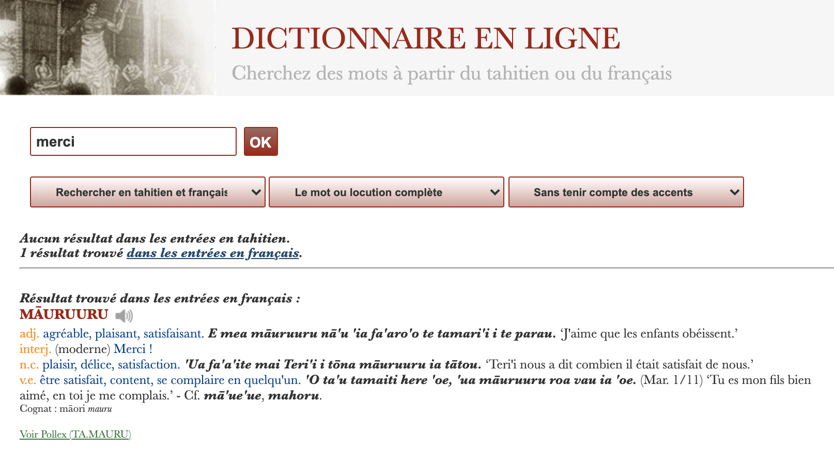
www.farevanaa.pf/dictionnaire.php

